Slide 1
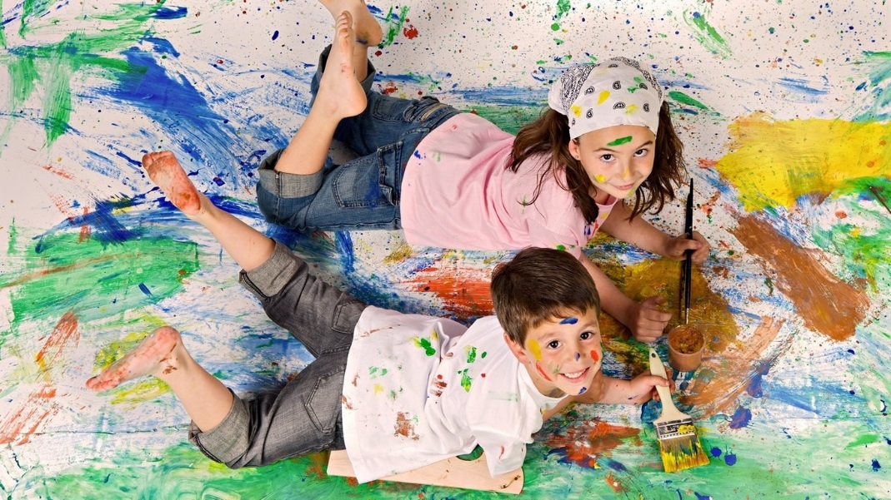
Консультация логопеда для родителей
«Речевые игры в свободное время»
Учитель-логопед МБОУ ОШ №2 города Тюмени: Франк Елена Витальевна

Slide 2
Лучше развивать речевые навыки в свободном общении с ребенком, в творческих играх. Дети, увлеченные замыслом игры, не замечают того, что они учатся, хотя им приходится сталкиваться с трудностями при решении задач, поставленных в игровой форме. Игровые действия в играх и упражнениях всегда включают в себя обучающую задачу.

Slide 3
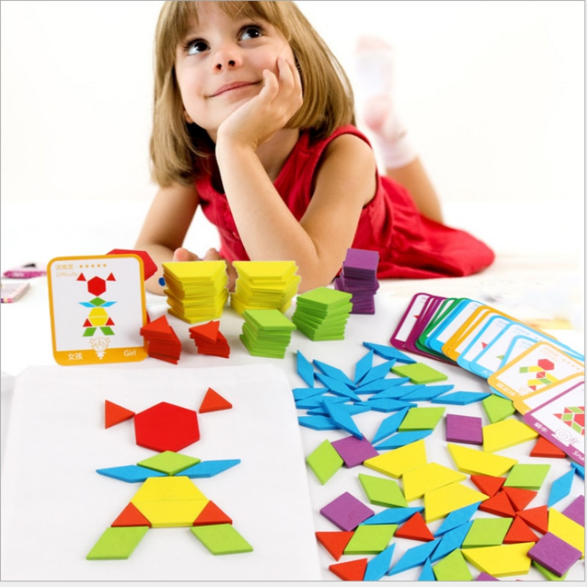
Решение этой задачи является для каждого ребенка важным условием личного успеха в игре.

Slide 4
Данные речевые игры способствуют развитию речи, обогащения словаря, внимания, воображения ребенка.
С помощью таких игр ребенок научиться классифицировать, обобщать предметы.
Для достижения положительного результата, необходимо играть ежедневно.

Slide 5
«Отгадай предмет по названию его частей»
Кузов, кабина, колеса, руль, фары, дверцы (грузовик).
Ствол, ветки, сучья, листья, кора, корни (дерево).
Дно, крышка, стенки, ручки (кастрюля).
Палуба, каюта, якорь, корма, нос (корабль).
Подъезд, этаж, лестница, квартиры, чердак (дом).
Крылья, кабина, хвост, мотор (самолет).
Глаза, лоб, нос, рот, брови, щеки (лицо).
Рукава, воротник, манжеты (рубашка).
Голова, туловище, ноги, хвост, вымя (корова).
Пол, стены, потолок (комната).
Подоконник, рама, стекло (окно).

Slide 8
Игра «Кто, что делает?»
Задача ребенка придумать как можно больше слов к слову. Например, кошка - мяукает, бежит, прыгает, шипит...
Машина - едет, гудит, везет грузы... и т.д.
«Кто где живет?»
Например, кто живет в дупле? (белка).
Кто живет в будке? (собака).
Кто живет в норе? (лиса).
Кто живет в берлоге? (медведь).
Кто живет в гнезде? (птицы).
«Кто у кого?»
У лисы – лисята, а у волка, собаки, свиньи, овцы…

Slide 9
«Игра не пустая забава. Она необходима для счастья детей, для их здоровья и правильного развития».
Д.В.Менджерицкая

